Slide 1
SACHARIDY
I.
Význam sacharidů
Chemická struktura monosacharidů
Rozdělení a přehled monosacharidů
Mgr. Martin Krejčí

Slide 2
Z řeckého ζάχαρη (sákcharon) = cukr
Z latinského saccharum = cukr
V angličtině carbohydrates (saccharides)
( ve významu „hydráty uhlíku“ – běžně se nepoužívá)
Sloučeniny C,H,O – ze skupiny organických látek, které se nacházejí v přírodě.
Jsou kvantitativně nejvíce zastoupenými organickými látkami v živých systémech.

Slide 3
Význam sacharidů
Zdroj energie
(společně s lipidy základní energetický zdroj)
Srovnání:
Maximální množství energie využitelné v biologických systémech vztažený na jednotku hmotnosti
D – glukosa (aerobně) ➔ ΔG = 5 417 J.g⁻¹
D – glukosa (anaerobně) ➔ ΔG = 338,5 J.g⁻¹
Tripalmitoylglycerol ➔ ΔG = 11 480 J.g⁻¹
Závěr: sacharidy ve srovnání s lipidy
„energeticky chudší“,
„pohotovější“

Slide 4
Význam sacharidů
Rezerva chemické energie
rostlinná buňka: škrob (amylosa + amylopektin)
živočišná buňka: živočišný škrob (glykogen)
(další rezervní polysacharidy: levany – zásobní polysacharid r.bacillus
inulin – zásobní polysacharid rostlin č. hvězdnicovité (asteraceae)
Zdroj organického uhlíku pro biosyntézu organických chemických látek buňce vlastních.

Slide 5
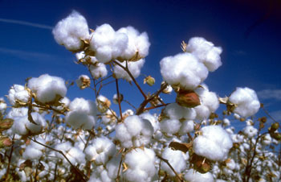
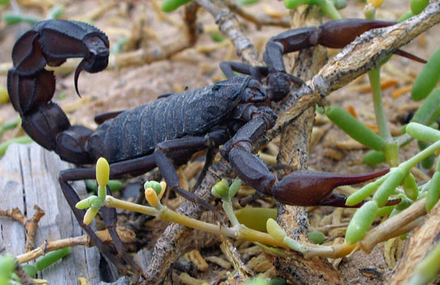
Význam sacharidů
Stavební funkce:
celulosa – hlavní stavební složka buněčné stěny rostlinných buněk
(patrně kvantitativně nejrozšířenější organická látka na Zemi)
http://www.spiritobio.com/blog/prodotti-biologici/cotone-biologico-la-svolta-delindia/
Nejčistší celulosa ( s cca 5% nečistot) je produkt rostliny r. bavlník (Gossypium)
chitin – hlavní stavební polysacharid buněčné stěny hub a exoskeletu členovců
http://cs.wikipedia.org/wiki/Soubor:Black_scorpion.jpg

Slide 6
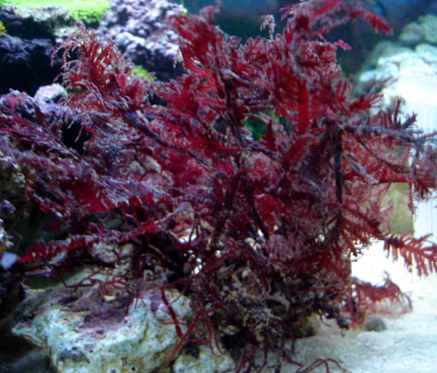
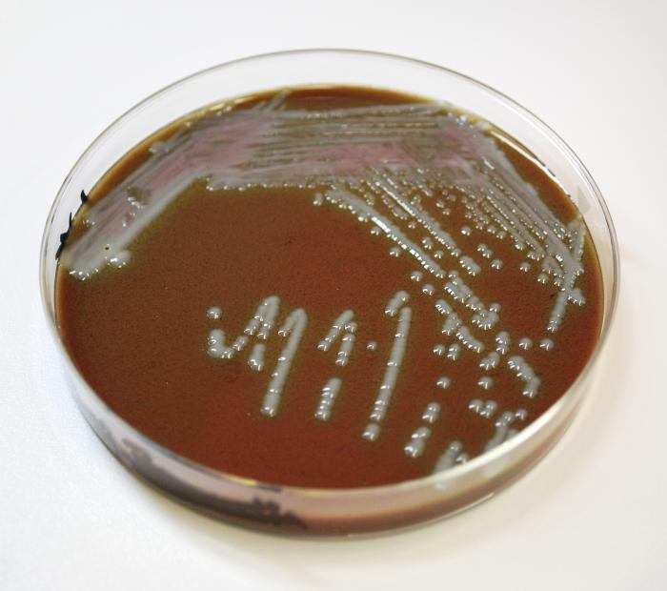
Význam sacharidů
Stavební funkce:
- přírodní polysacharid
- lineární polymer galaktosy s vysokou gelující schopností, vyráběný z červených mořských řas r. Floridae a Gelidium.
http://en.wikipedia.org/wiki/File:Chocolate_agar_1.jpg
http://adventuredeska.blogspot.cz/2012/11/klasifikasi-dari-laminaria-sp-fucus-sp.html

Slide 7
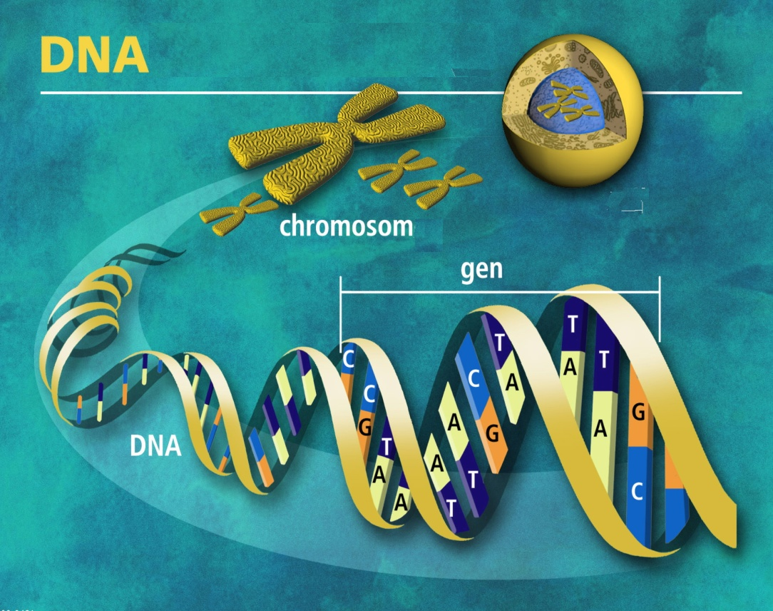
Význam sacharidů
Stavební funkce:
DNA + všechny typy RNA – jednou ze základních složek deoxyribonukleotidů respektive ribonukleotidů je monosacharid ribosa
http://commons.wikimedia.org/wiki/File:DNA_molekula_%C5%BEivota_-_%C4%8Desky.jpg

Slide 8
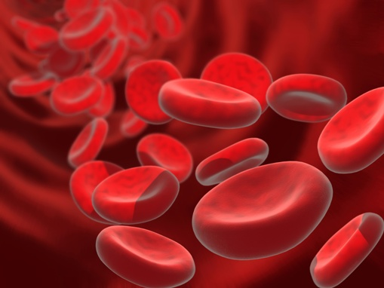
Význam sacharidů
Speciální funkce sacharidů:
Membránové glykoproteiny – sacharidová složka je minoritní složkou, která má ale rozhodující význam např. aglutinogeny na erytrocytární membráně =>
AB0 systém krevních skupin
http://interpolonika.com/wp-content/uploads/2011/10/Hemoglonina-1.jpg

Slide 9
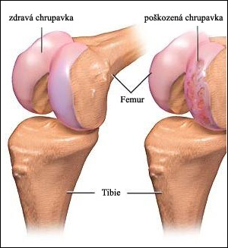
Význam sacharidů
Speciální funkce sacharidů:
Imunoglobuliny – glykoproteiny: sacharidová složka zvyšuje tepelnou a proteolytickou stabilitu proteinu, usnadňuje průchodnost buněčnými povrchy.
Chondroitinsulfát – glykosaminoglykany: jedna ze základních složek základní hmoty chrupavčité tkáně (pozn. chrupavka řec. chondros)
http://kulturistika.ronnie.cz/img/data/clanky/normal/12142_2.jpg

Slide 10
Význam sacharidů
Speciální funkce sacharidů:
Heparin – inhibitor přeměny protrombinu na trombin => již v nižších koncentracích brání srážení krve.
Hyaluronát – je součástí pojivových, epiteliálních a nervových tkání. Ve velkém množství se nachází v očním sklivci, synoviální tekutině a kůži.

Slide 11
Chemická struktura monosacharidů
Karbonylová char. fční. sk.
Sekundární
alkoholová
char. fční. sk.
D-glukosa
Primární alkoholová char. fční. sk.
D-fruktosa

Slide 12
Chemická struktura monosacharidů
Aldehydická charakteristická funkční skupina
Karbonylová charakteristická funkční skupina
Ketonická charakteristická funkční skupina
Sekundární hydroxylová (alkoholová) charakteristická funkční skupina
Primární hydroxylová (alkoholová) charakteristická funkční skupina

Slide 13
Chemická struktura monosacharidů
Nejjednodušší monosacharidy:
D-glyceraldehyd
Dihydroxyaceton
Monosacharidy lze považovat za
polyhydroxykarbonylové sloučeniny.
Minimálně dvě hydroxylové (alkoholové)
charakteristické funkční skupiny.

Slide 14
Rozdělení a přehled monosacharidů
Sacharidy
Monosacharidy
(1 molekula)
Aldosy, ketosy
(podle typu nejnadřazenější
char. fční. sk.)
Triosy, tetrosy,
pentosy, hexosy
(podle počtu atomů C
uhlíkatého skeletu)
Oligosacharidy
(2 – 10 molekul)
Deriváty monosach.
( alkoholy, kyseliny, estery,
deoxysacharidy,
aminosacharidy apod.)
Polysacharidy
(>10 molekul)

Slide 15
Rozdělení a přehled monosacharidů
Sacharidy
Monosacharidy
(1 molekula)
Oligosacharidy
(2 – 10 molekul)
Disacharidy
maltosa, isomaltosa,
sacharosa, laktosa atd.
Triacharidy
rafinosa
Tetrasacharidy
Polysacharidy
(>10 molekul)

Slide 16
Rozdělení a přehled monosacharidů
Sacharidy
Monosacharidy
(1 molekula)
Oligosacharidy
(2 – 10 molekul)
Polysacharidy
(>10 molekul)
Homoglykany
(amylosa,amylopektin,
glykogen)
Heteroglykany
(glykosaminoglykany
syn. mukopolysacharidy)

Slide 17
Přehled monosacharidů
D-aldosy
aldotriosa
D-glyceraldehyd
aldotetrosy
D-erythrosa
D-threosa
aldopentosy
D-ribosa
D-arabinosa
D-xylosa
D-lyxosa
D-allosa
D-altrosa
D-glukosa
D-mannosa
D-gulosa
D-idosa
D-galaktosa
D-talosa

Slide 18
Přehled monosacharidů
D-ketosy
ketotriosa
dihydroxyaceton
ketotetrosa
D-erythrulosa
ketopentosy
D-ribulosa
D-xylulosa
ketohexosy
D-psikosa
D-fruktosa
D-sorbosa
D-tagatosa

